Slide 1





Tan
微積分
9
無窮數列與級數
© 2011 Cengage Learning. All Rights Reserved. May not be scanned, copied or duplicated, or posted to a publicly accessible website, in whole or in part.

Slide 2

9.1
數列
數列
顆理想化的超級球由高1 公尺處掉落在平面上。
假設此球每次撞擊平面後就會反彈到前一次高度的2/3 處。
Tan/微積分-Ch9.1-p455

Slide 3
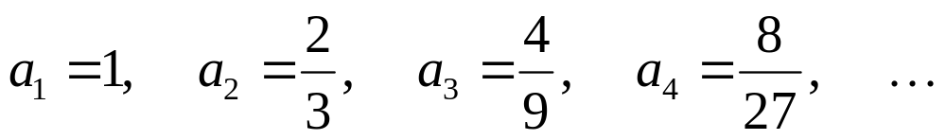
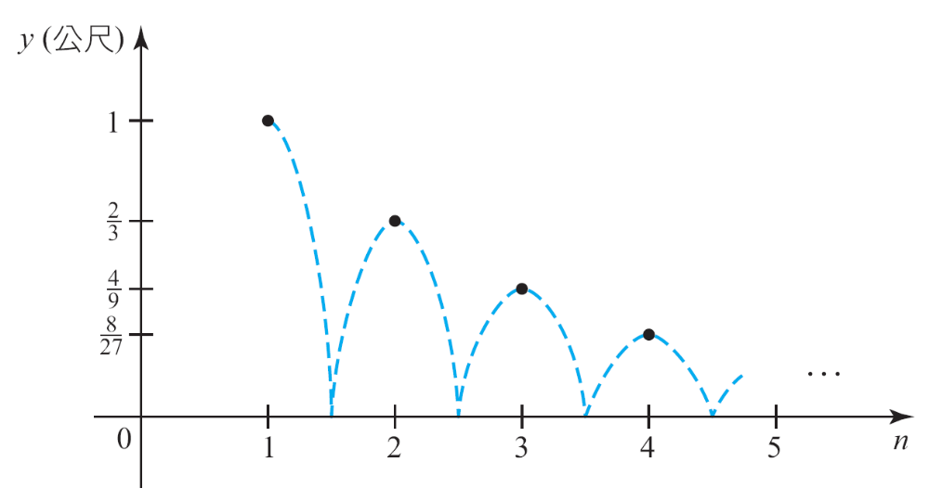
數列
若a₁ 表示此球一開始的高度，a₂ 表示此球第一次反彈的最大高度，a₃ 表示此球第二次反彈的最大高度等等，則
（圖9.1）。
圖9.1
此球撞擊到平面後再反彈到之前高度的2/3 處
Tan/微積分-Ch9.1-p455

Slide 4
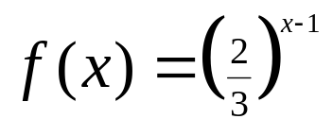
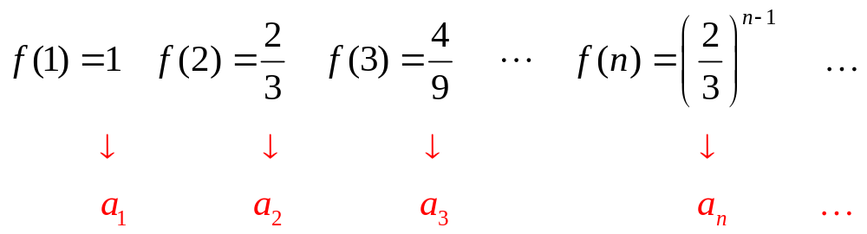
數列
數組a₁, a₂, a₃, …為無窮數列（infinite sequence）或簡稱數列（sequence）的例子。
若函數f 定義為 ，且x 為正整數，其中x = 1, 2, 3, ..., n, ...，則數列a₁, a₂, a₃, … ，可看成函數f 在這些點的值。
因此，
Tan/微積分-Ch9.1-p455~456

Slide 5
數列
如此得到下面的定義。
定義 數列
一個數列（sequence）{a_{n}} 是個函數，它的定義域為正整數所組成的集合。函數值a₁, a₂, a₃, ..., a_{n}, ... 稱為數列的項（terms）且a_{n} 項稱為數列的第n 項（nth term）。
Tan/微積分-Ch9.1-p456

Slide 6
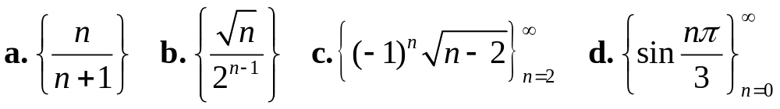
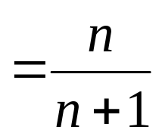
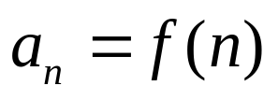
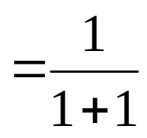
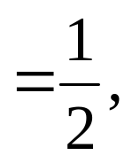
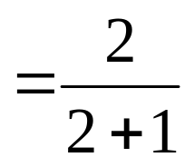
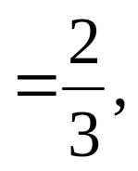
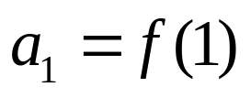
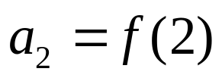
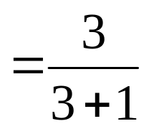
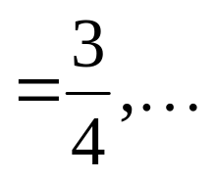
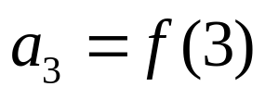
例題 1
列出給予數列的各項。
解：
a. 這裡，
所以，
Tan/微積分-Ch9.1-p456

Slide 7
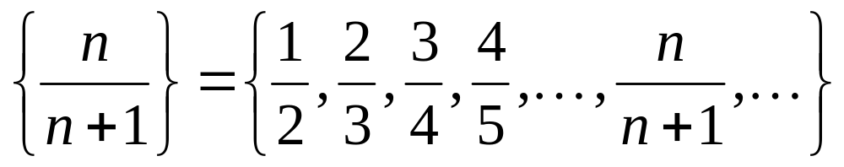
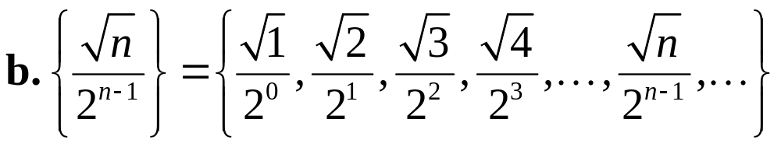
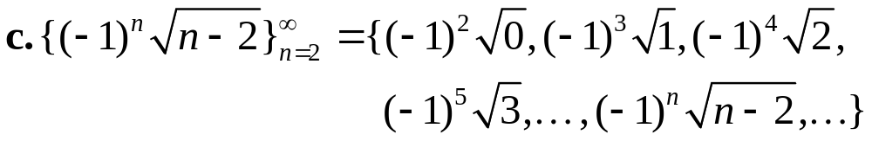
例題 1－解
已知數列可寫成
Tan/微積分-Ch9.1-p456

Slide 8
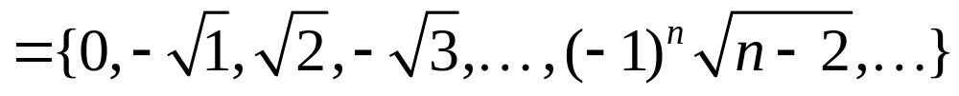
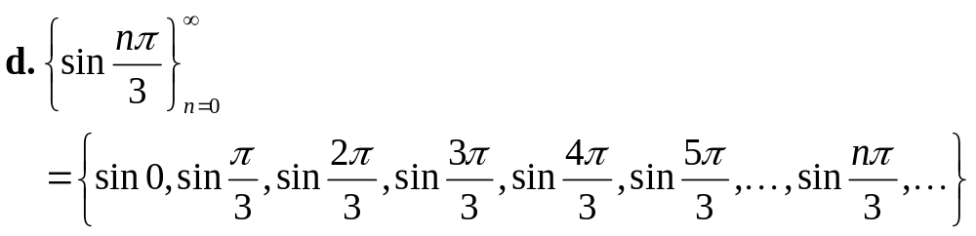
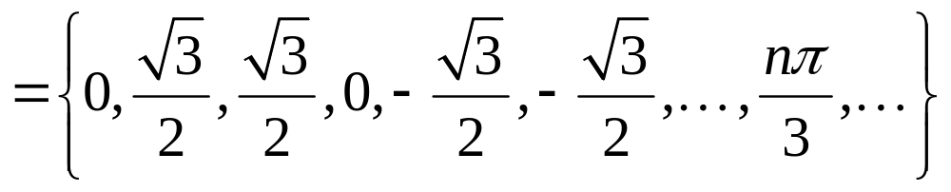
例題 1－解
注意此例題的n 以2 開始（見本頁的註2）。
Tan/微積分-Ch9.1-p456~457

Slide 9
數列
有些數列是由遞迴地（recursively）定義出來；亦即，數列被定義為已知第一項或前幾項與可算出數列其他各項的規則，這些其他各項是由它們的前項或前幾項來決定的。
Tan/微積分-Ch9.1-p457

Slide 10
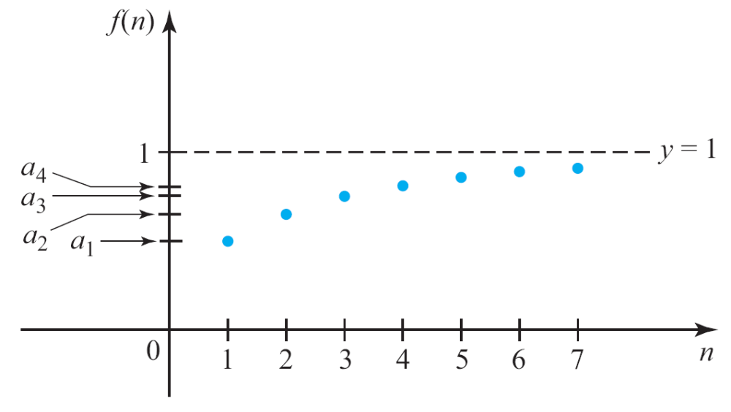
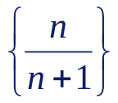
數列的極限
當檢查圖9.2a 的數列{n/(n + 1)}圖形，將發現當n 越來越大，數列各項就越來越接近1。
圖9.2 (a) 的圖形
Tan/微積分-Ch9.1-p458

Slide 11
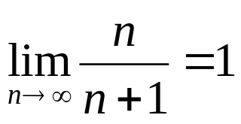
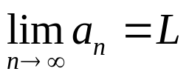
數列的極限
於此情形，稱數列{n/(n + 1)}收斂到極限（limit）1，並寫成
一般而言，有下面非正式定義的數列之極限。
定義 數列的極限
當n夠大，a_{n}可隨意接近L，則數列{a_{n}}有極限（limit）L，並寫成
若lim_{n→∞}a_{n}存在，則稱此數列收斂（converge）。反之，稱此數列發散（diverge）。
Tan/微積分-Ch9.1-p458

Slide 12
數列的極限
數列的極限更嚴謹之定義如下。
為說明此定義，假設一挑戰者選取ε > 0。
定義 （嚴謹的） 數列的極限
對於每個ε > 0，若存在正整數N，當n > N，|a_{n} − L| < ε ，則數列{a_{n}}收斂（converge）並有極限（limit）L，寫成
Tan/微積分-Ch9.1-p459

Slide 13
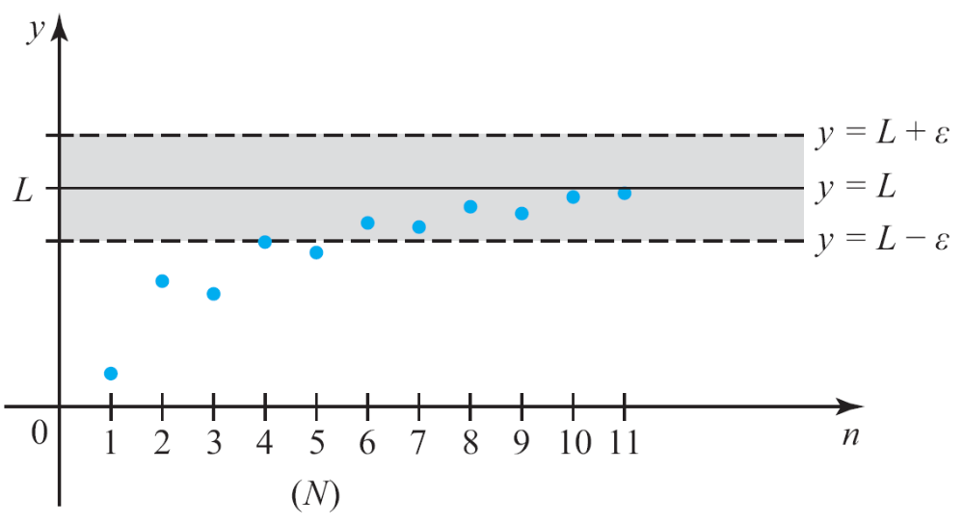
數列的極限
則要證明存在正整數N，當n > N，所有圖形 {a_{n}}上的點 (n, a_{n}) 都落在以線y = L 為中心與一寬2 ε 的帶子內（圖9.3）。
圖9.3 當n > N，則 L − ε < a_{n} < L + ε 或 |a_{n} − L | < ε
Tan/微積分-Ch9.1-p459

Slide 14
數列的極限
為使此定義與極限的直觀定義一致，記住ε是任意值。
因此，選取ε非常小，使得挑戰者確定a_{n} 「接近」L。
進一步，若對照於每個（each）選定的，它將產生一個N，使得當n > N， | a_{n} – L | < ε ，所以當n 夠大，可證得a_{n} 隨意地接近L。
Tan/微積分-Ch9.1-p459

Slide 15
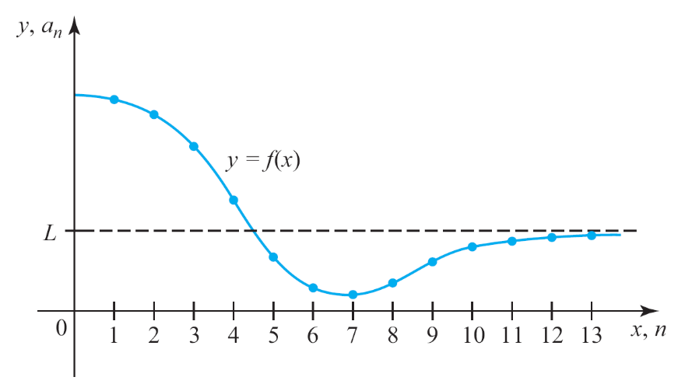
數列的極限
注意數列的極限定義與4.5 節的函數在無窮處的極限非常相似。
在(0, ∞) 區間的函數
f 定義為y = f (x) 與定
義為a_{n} = f (n)的數列
{a_{n}}之間的差別為n
是整數（圖9.4）。
圖9.4
{a_{n}}的圖形是由y = f (x) 圖形上的點(n, f (n)) 組成
Tan/微積分-Ch9.1-p459

Slide 16
數列的極限
由此得知通常我們以計算lim_{x→∞} f (x)的方式來計算lim_{n→∞}a_{n}，其中f 定義在(0,∞) 且a_{n} = f (n)。
定理1
若lim_{x→∞}f(x) = L 且數列{a_{n}} 定義為a_{n} = f(n)，其中n 是正
整數，則lim_{n→∞}a_{n} = L。
Tan/微積分-Ch9.1-p459~460

Slide 17
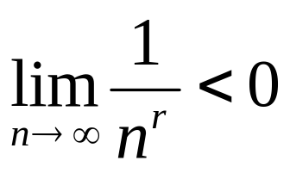
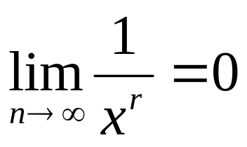
例題 4
已知r > 0，求 。
解：
令a_{n} = 1/n^{r} ，則f (x) = 1/x^{r}且x > 0。
由4.5 節定理1 得知
Tan/微積分-Ch9.1-p460

Slide 18
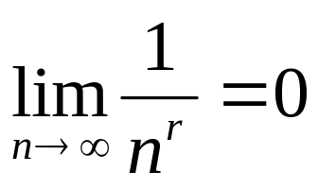
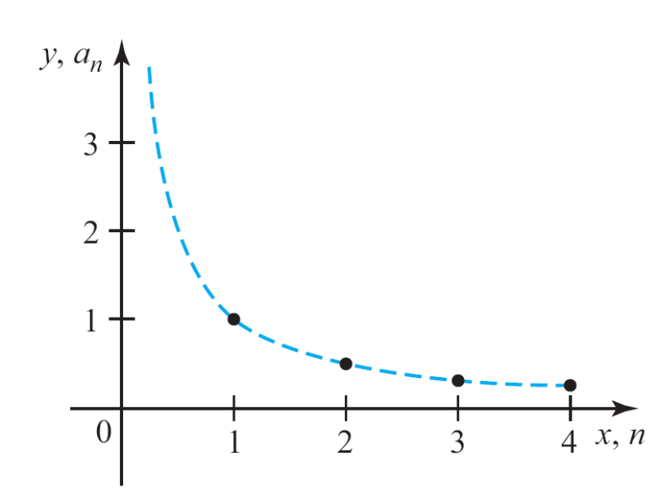
例題 4－解
由定理1 得知
（圖9.5）。
圖9.5
當n = 1, 2, 3, 4 與r = 1，{1/n^{r}}的圖
形。虛線為f (x) = 1/x^{r} 的圖形
Tan/微積分-Ch9.1-p460

Slide 19
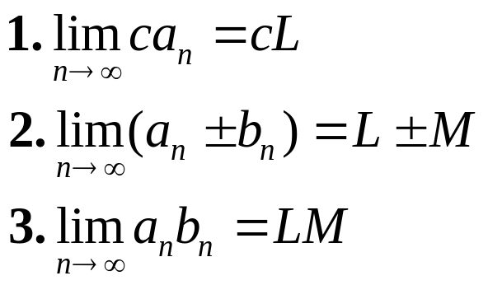
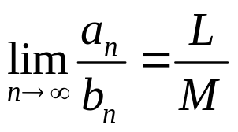
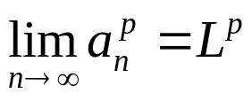
數列的極限
下面數列的極限法則與2.2 節函數的極限法則相似，並可以相似的方式證明。
定理2 數列的極限法則
假設lim_{n→∞}a_{n} = L 與lim_{n→∞} = b_{n}=M，且c 為常數，則
4. ，b_{n}≠0 和M ≠ 0 是它的條件
5. 若p > 0 與a_{n} > 0，則
Tan/微積分-Ch9.1-p460

Slide 20
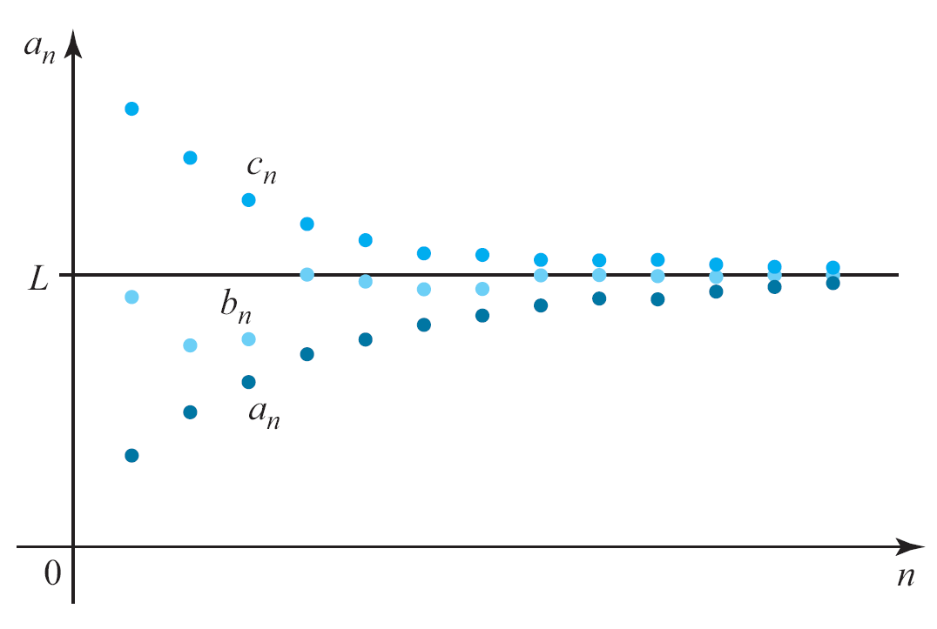
數列的極限
夾擠定理有下列數列方面相對應的定理（它的證明與夾擠定理相似，此處省略）。
（圖9.9）。
定理3 數列的夾擠定理
若存在某整數N，對於所有n ≥ N，a_{n} ≤ b_{n} ≤ c_{n} 且
lim_{n→∞}a_{n} = lim_{n→∞} c_{n} = L，則lim_{n→∞}b_{n} = L。
圖9.9
數列{b_{n}} 被數列{a_{n}} 與{c_{n}} 夾擠
Tan/微積分-Ch9.1-p462

Slide 21
數列的極限
下一個定理是夾擠定理的直接結果。
若將函數f 與數列{a_{n}}合成，則產生另一個數列{f (a_{n})}。
定理4
若lim_{n→∞}|a_{n}| = 0，則lim_{n→∞} a_{n} = 0。
Tan/微積分-Ch9.1-p462~463

Slide 22
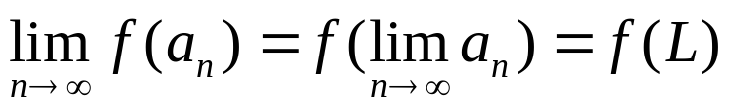
數列的極限
下面的定理說明如何計算它的極限。
定理5
若lim_{n→∞}a_{n} = L 且函數f 在L 處連續，則
Tan/微積分-Ch9.1-p463

Slide 23
有界的單調數列
至今我們所處理的收斂數列都是現成的。
然而，有時候即使數列的極限還不知道，仍然需要證明它是收斂的。
目前最重要的事就是尋找能保證數列是收斂的條件。
為此，需要使用數列的兩個更深一層的特性。
Tan/微積分-Ch9.1-p464

Slide 24
有界的單調數列
定義 單調數列
若
a₁ < a₂ < a₃ < … < a_{n} < a_{n+1} < …
則數列{a_{n}} 稱為遞增（increasing）；並且若
a₁ > a₂ > a₃ > … > a_{n} > a_{n+1} > …
則它稱為遞減（decreasing）。
若一個數列是遞增或遞減，則它稱為單調的（monotonic）。
Tan/微積分-Ch9.1-p464

Slide 25
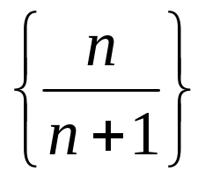
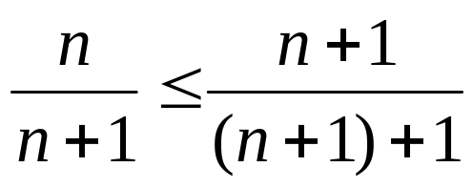
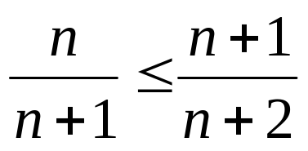
例題 10
證明數列 為遞增。
解：
令a_{n} = n/(n + 1)。
必須證明當n ≥ 1， a_{n} ≤ a_{n+1} ；亦即，
即
Tan/微積分-Ch9.1-p464

Slide 26
例題 10－解
為證明此不等式成立，我們有下面等價的不等式：當n ≥ 1，
n(n + 2) ≤ (n + 1)(n + 1) 交叉相乘
n² + 2n ≤ n² + 2n + 1
0 ≤ 1
成立。
因此， a_{n} ≤ a_{n+1} ，所以{a_{n}}為遞增。
Tan/微積分-Ch9.1-p464

Slide 27
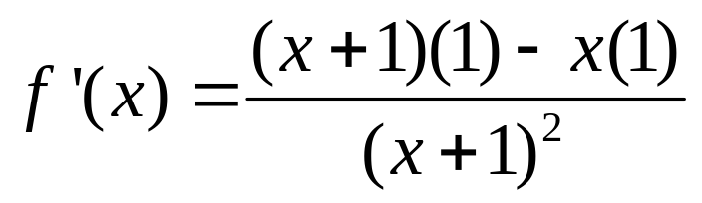
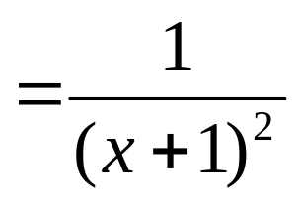

例題 10－解
另解：
此處， a_{n} = f (n) = n/(n + 1)。考慮函數f (x) = x/(x + 1)。
若x > 0
所以f 在(0, ∞) 區間為遞增。
故給予之數列為遞增。
Tan/微積分-Ch9.1-p464

Slide 28
有界的單調數列
譬如：數列{n}有下界0，但是沒有上界。
定義 有界數列
對於數列{a_{n}}，若存在數M，使得
當n ≥ 1，a_{n} ≤ M
則此數列有上界（bounded above）。
對於此數列，若存在數m，使得
當n ≥1，m ≤ a_{n}
則此數列有下界（bounded below）。
若此數列同時有上界與下界，則此數列有界（bounded）。
Tan/微積分-Ch9.1-p465

Slide 29
有界的單調數列
數列{n/(n + 1)}有下界1/2與上界1，所以它是有界的（圖9.2a）。
圖9.2 (a) 的圖形
Tan/微積分-Ch9.1-p465

Slide 30
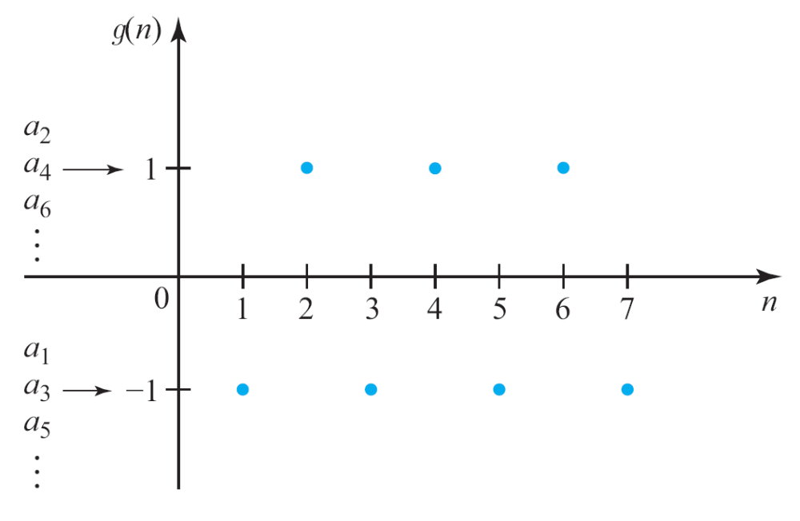
有界的單調數列
有界的數列不一定收斂。譬如： –1 ≤ (–1)^{n} ≤ 1 ，數列{(–1)^{n}} 有界；很明顯地，它是發散的（圖9.2b）。
圖9.2 (b) {(−1)^{n}}的圖形
Tan/微積分-Ch9.1-p465

Slide 31
有界的單調數列
又單調數列不一定收斂。譬如：數列{n}為遞增並且明顯地為發散。
然而，若數列有界並單調，則它一定為收斂。
定理6 數列的單調收斂定理
每個有界且單調的數列都收斂。
Tan/微積分-Ch9.1-p465

Slide 32
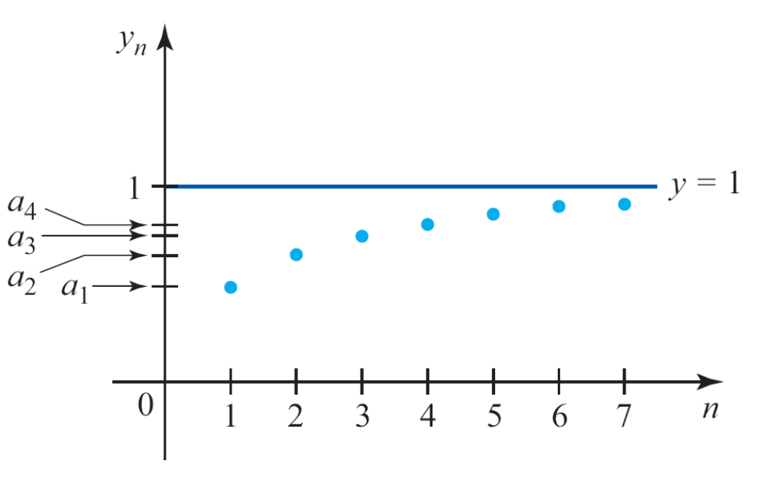
有界的單調數列
由圖9.11 的數列{n/(n + 1)}圖形得知定理6 是可信的。
圖9.11 遞增並有界的數列{n/(n + 1)}是收斂的
Tan/微積分-Ch9.1-p465~466

Slide 33
有界的單調數列
此數列為遞增並有上界M ≥ 1。
因此，當n 遞增，各項a_{n} 由下逼近一個數（它不會大於M）。
這個情況的數M是1，它也是此數列的極限。
Tan/微積分-Ch9.1-p465

Slide 34
有界的單調數列
若r = 1，則對於所有n， r^{n} = 1 ，很明顯地，數列{r^{n}}收斂到1。
若r = – 1，則數列{r^{n}} = {(–1)^{n}}發散（例題5b）。
若| r | > 1，則存在某正整數p，使得| r | = 1 + p。再
次使用二項式定理可得
| r |^{n} = (1 + p)^{n} > np
Tan/微積分-Ch9.1-p467~468

Slide 35
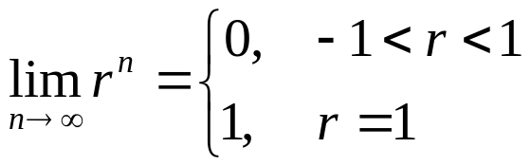
有界的單調數列
p > 0，所以lim_{n→∞}np = ∞ 。這證明若| r | > 1，則{r^{n}}發散。
這些結果摘要於下。
數列{r^{n}} 的特性
若−1< r 1 且
則數列{r^{n}} 收斂。對於其他r 值，它是發散的。
Tan/微積分-Ch9.1-p468

